Slide 1
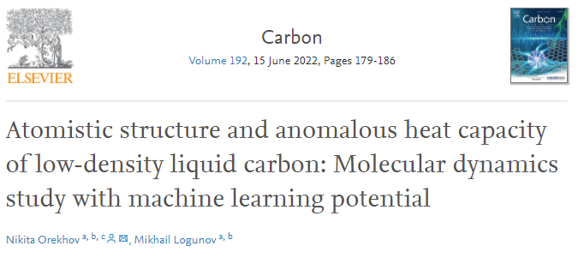
Структурные свойства и теплоемкость жидкого углерода:
молекулярная динамика с машинным обучением
Н. Орехов, М. Логунов

Slide 2
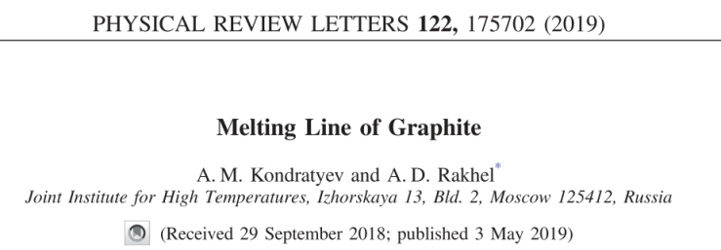
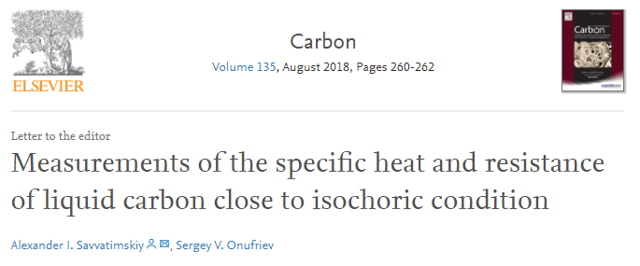
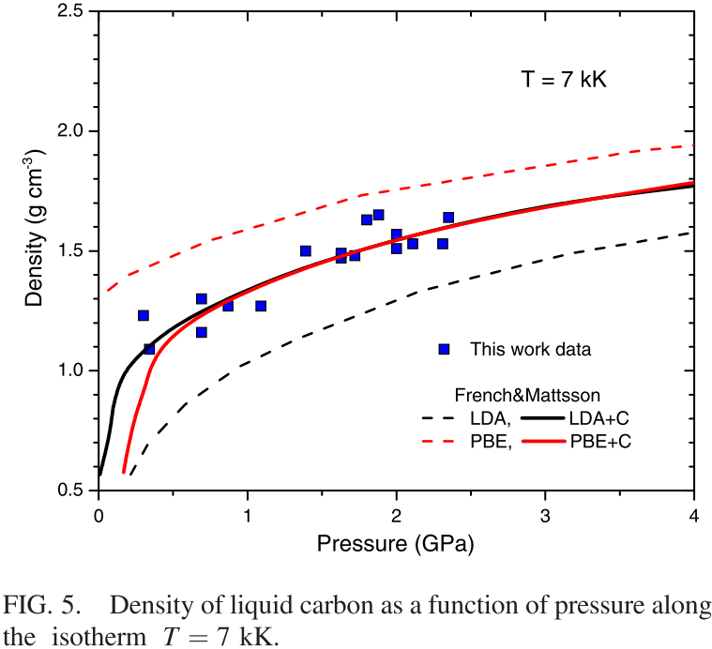
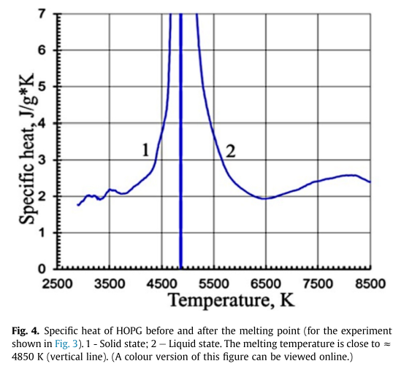
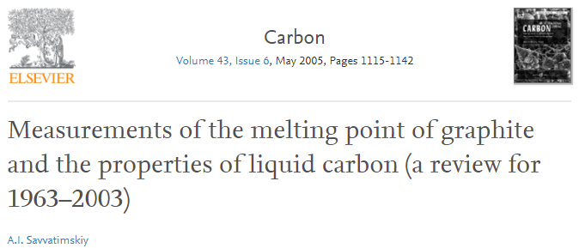
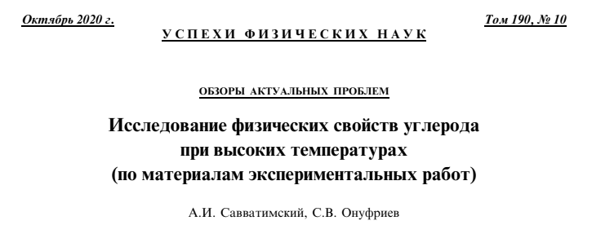
Жидкий углерод: актуальные проблемы

Slide 3
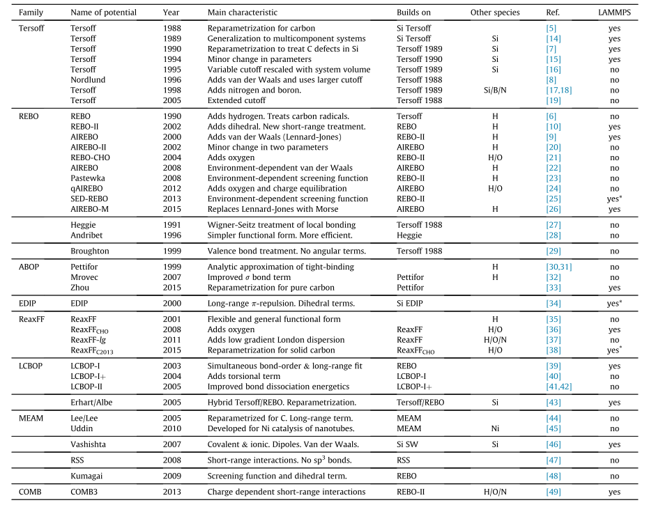
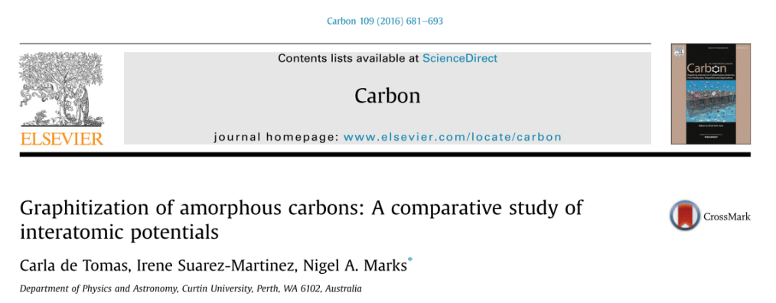
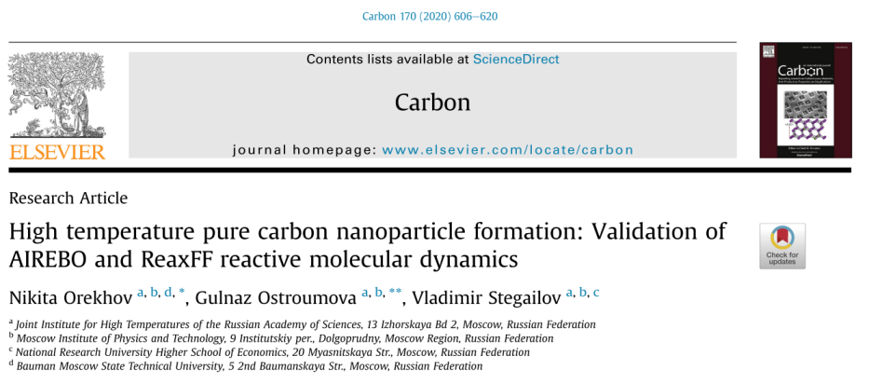

Slide 4
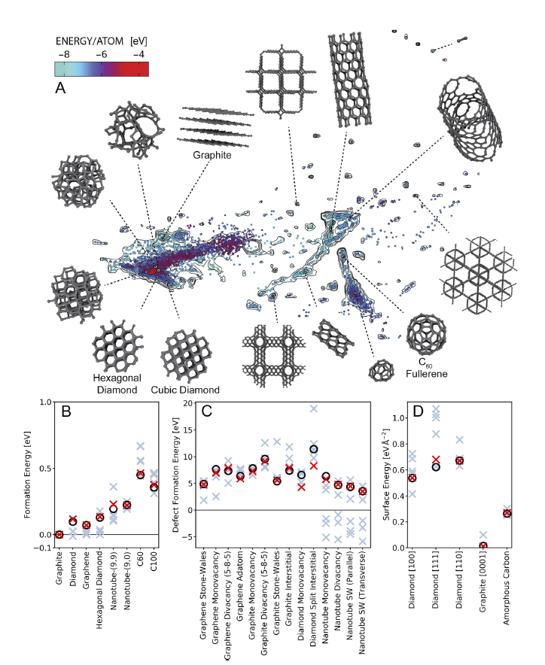
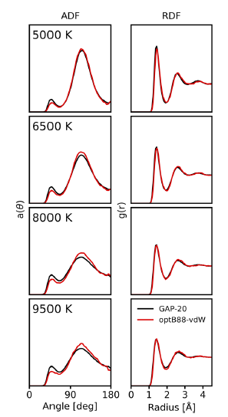
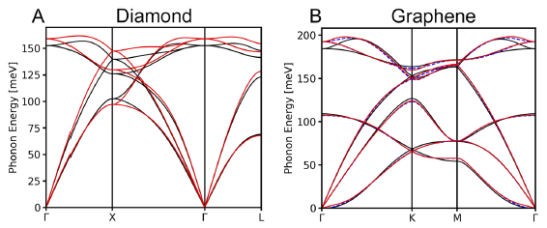
Gaussian Approximation Potential (GAP-20)
Обучающая выборка ~17000 структур
Жидкий углерод:

Slide 5
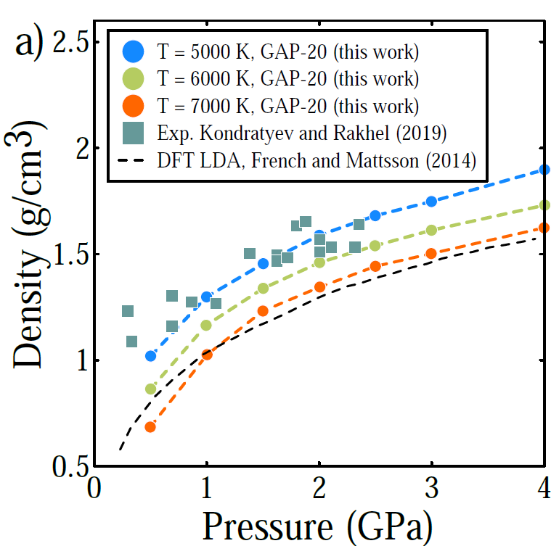
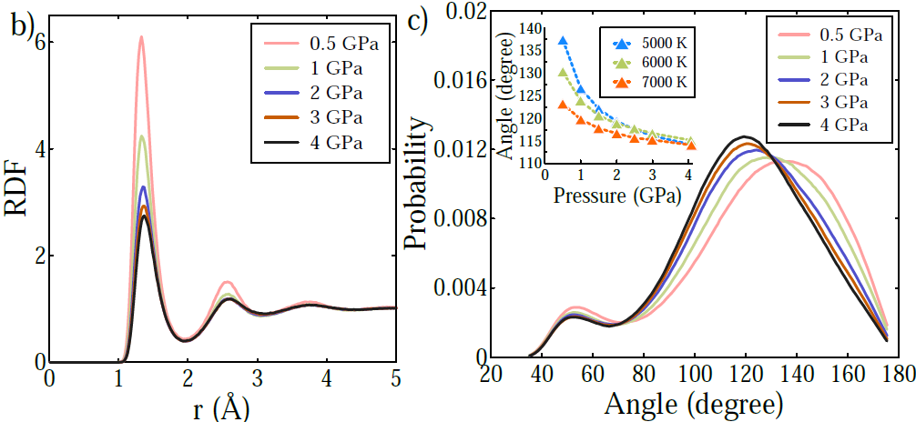
Плотность жидкого углерода
Число атомов 1000-4000
NPT режим
Шаг интегрирования 0.2 фс
Парная корреляционная функция
Т=6000 К
Распределение углов между ковалент. связями
Т=6000 К

Slide 6
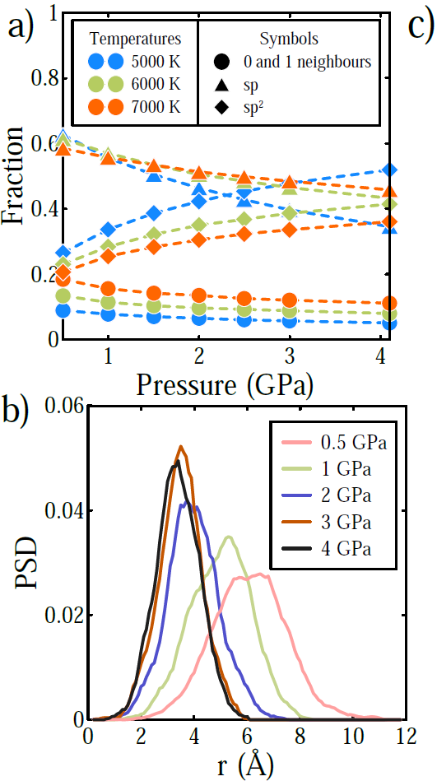
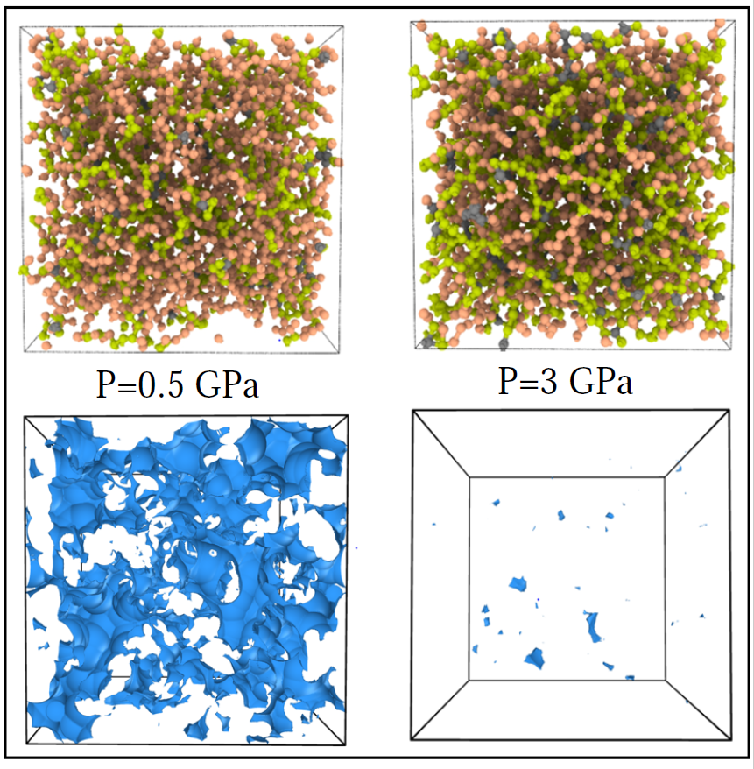
Плотность жидкого углерода: гибридизация атомов
- sp
- sp²
- sp³
R_{atom} = 2 Å

Slide 7
Плотность жидкого углерода: наноразмерные полости
R_{atom} = 2 Å

Slide 8
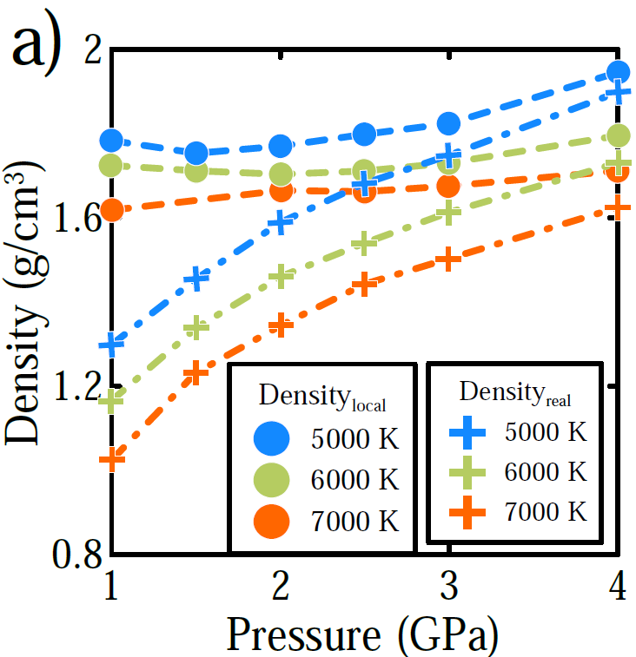
Плотность жидкого углерода: наноразмерные полости

Slide 9
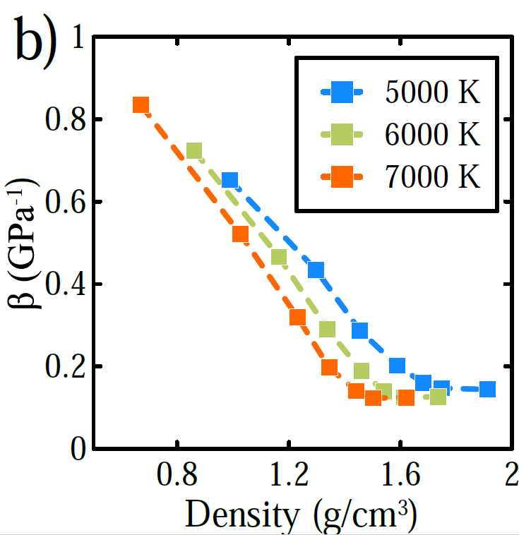
Плотность жидкого углерода: наноразмерные полости

Slide 10
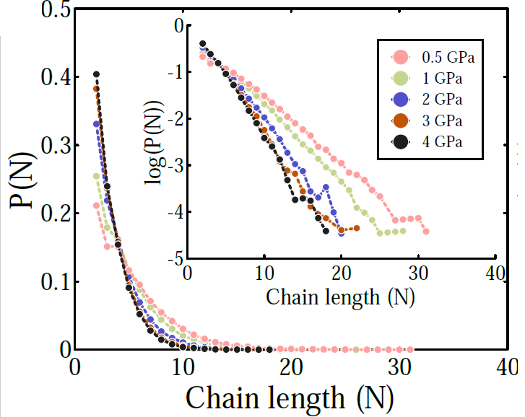
Плотность жидкого углерода: sp-цепочки
- вероятность, что sp атом
попадет в цепочку длины N
- количество цепочек длины N

Slide 11
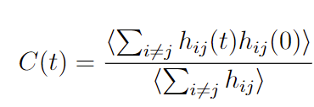
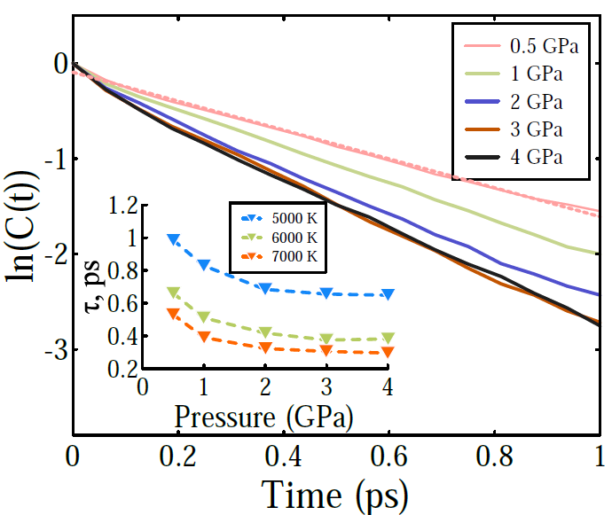
Плотность жидкого углерода: sp-цепочки
автокоррелятор для времени жизни ковалентной связи
= 0 , если связи между i и j в момент t нет
= 1 , если связь между i и j в момент t есть

Slide 12
Плотность жидкого углерода
автокоррелятор для времени жизни ковалентной связи
= 0 , если связи между i и j в момент t нет
= 1 , если связь между i и j в момент t есть

Slide 13
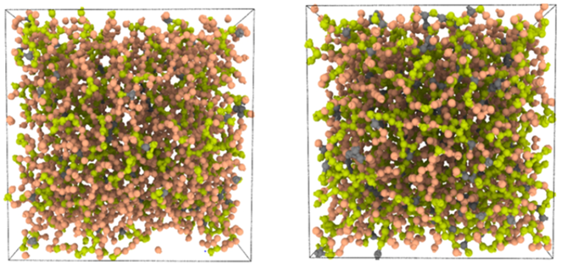
Теплоемкость жидкого углерода: изохорный нагрев
T = 5000 -> 6400 K

Slide 14
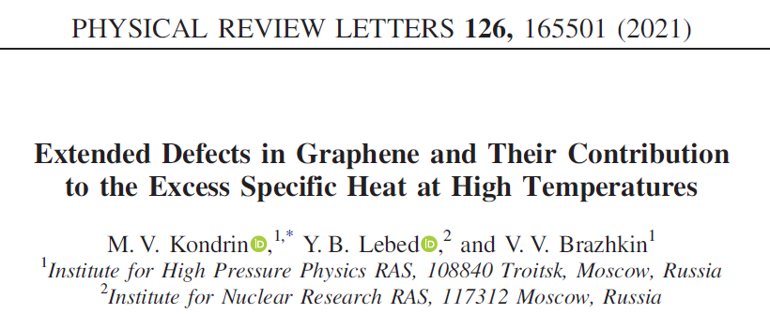
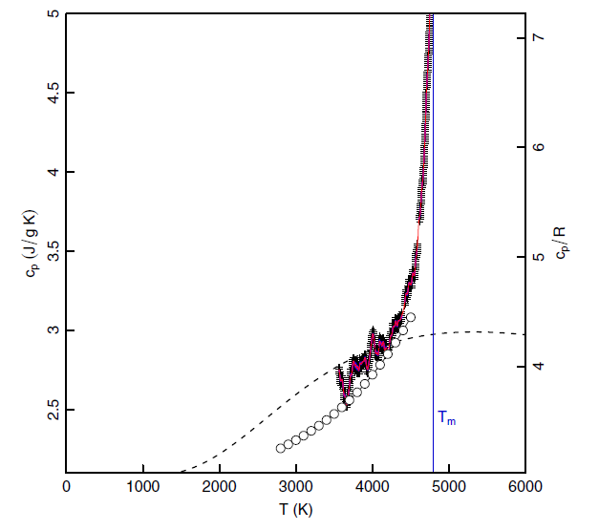
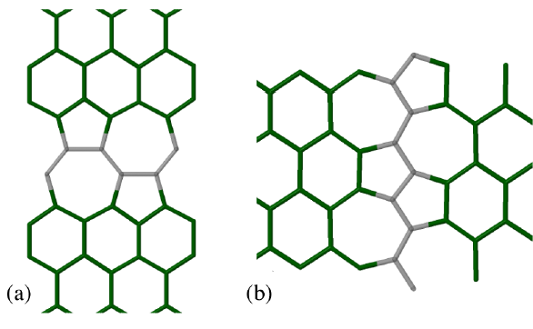
Теплоемкость жидкого углерода: изохорный нагрев

Slide 15
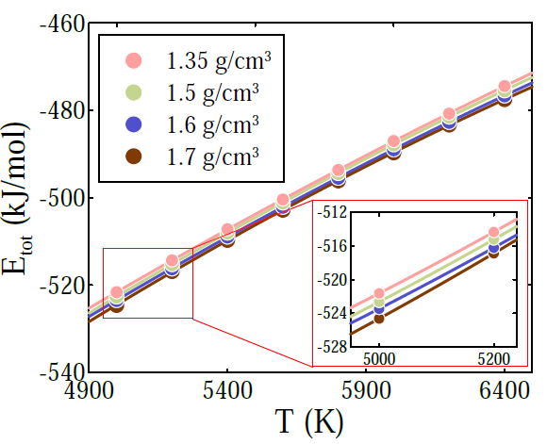
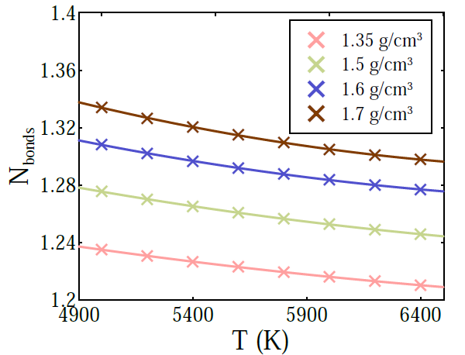
Теплоемкость жидкого углерода: изохорный нагрев
T = 5000 -> 6400 K
NVT расчеты

Slide 16
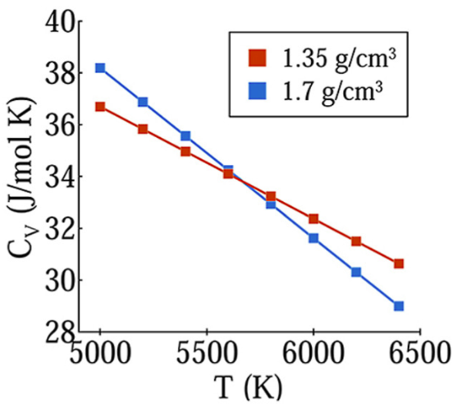
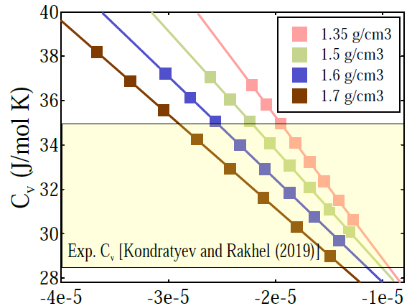
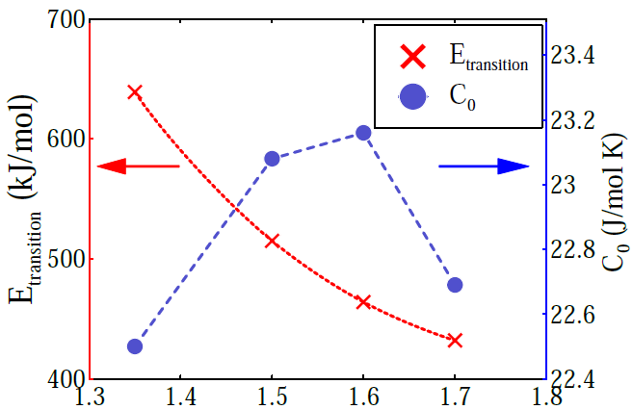
Теплоемкость жидкого углерода: изохорный нагрев
T = 5000 -> 6400 K

Slide 17
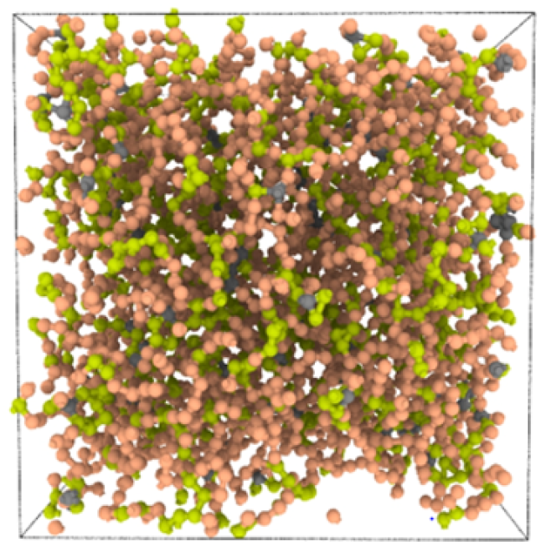
Выводы
При относительно низких давлениях (P<1 ГПа) ж. углерод представляется собой трехмерную сеть sp-гибридизованных цепочек атомов. Образование и рост пор в такой фазе не требует серьезных перестроек ковалентных связей. Это приводит к значительным изменениям плотности в узком диапазоне давлений.
Энергия, затрачиваемая на изменение гибридизации атомов при нагреве ж. углерода, может объяснить величину экспериментально наблюдаемой избыточной теплоемкости.

Slide 18
